Slide 1
Ant colony optimalization

Slide 2
Wat hebben wij gemaakt?
Feromonenspoor begrijpelijk maken
Interactieve strip

Slide 3
Ontwerpbeslissingen
Strip
Non-linear verhaal
Leap Motion

Slide 4
Strip
Afbeelding zegt meer dan 1000 woorden
Voor kinderen aantrekkelijk
Makkelijk te begrijpen

Slide 5
Non-lineaire verhaallijn
Invloed op de verhaallijn kunnen uitoefenen
Mee leven met personage
Leren van fouten

Slide 6
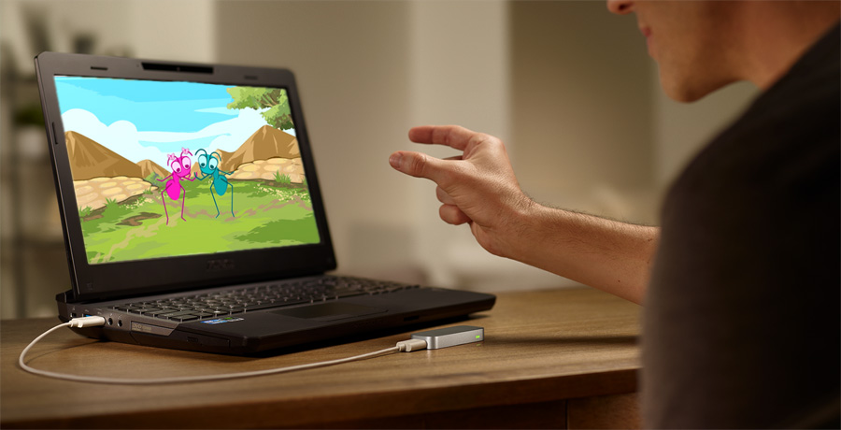
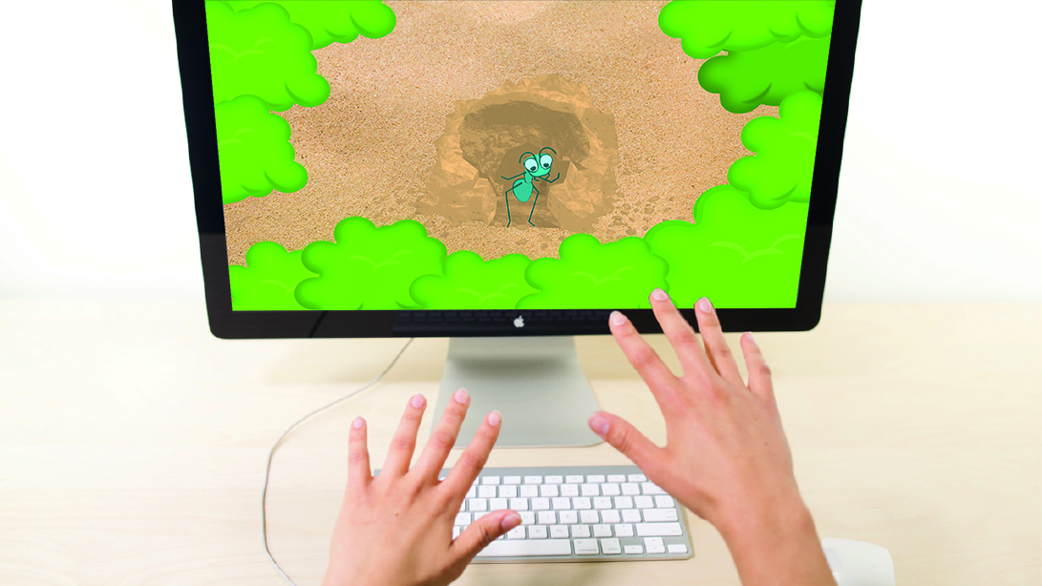
Leap Motion
Interactie met de gebruiker
Toveren voor kinderen

Slide 7
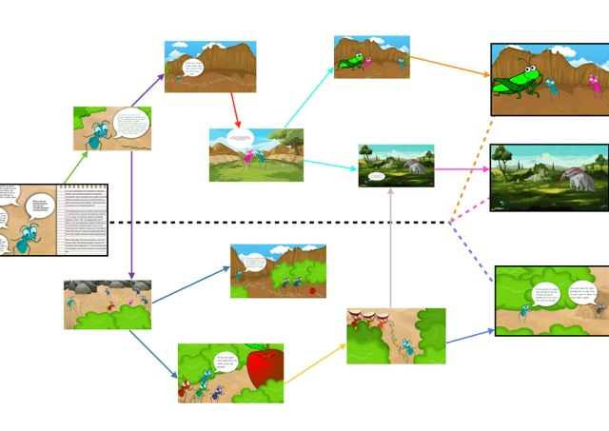
Mierenland

Slide 8
Gebruikerstest
Verplaatsen van tekst
Aanpassing verhaallijn
Geheel leerzamer maken

Slide 9
Demo

